Slide 1

Правописна компетентність фахівця
Вибіркова навчальна дисципліна.
Для студентів природничих та гуманітарних спеціальностей.
І (бакалаврський) рівень освіти.
Семестр вивчення – 3.
90 год. всього, 10 лекц. год., 20 практ. год.
Форма підсумкового контролю – залік.

Slide 2
Мета навчальної дисципліни
поглиблення й систематизація правописних знань з української мови;
формування правописної грамотності, що є основою розвитку комунікативної компетенції особистості;
формування мовної особистості майбутнього фахівця, вмінь та навичок комунікативно доцільно користуватися засобами української мови.

Slide 3
Завдання навчальної дисципліни
- формування орфографічної грамотності як складника загальної мовної культури людини, що забезпечує точність вираження думки і взаєморозуміння в письмовому спілкуванні;
- уміння співвідносити теоретичні знання з української мови з практичними потребами фаху;
- систематизація й поглиблення знань студентів з правописних норм усіх рівнів української мови.

Slide 4
Актуальність навчальної дисципліни
У професіограмі фахівців різних галузей правописна компетентність – це одна з характеристик спеціаліста, оскільки вона є складником професійної мовнокомунікативної компетентності.
Тому у професійній діяльності важливе значення мають вміння чітко й послідовно викласти власну думку, дотримуючись правил правопису й граматики української мови.

Slide 5



Необхідність навчальної дисципліни
Образна, граматично виважена, інтонаційно збагачена, жива мова у спілкуванні з дітьми - це один із найважливіших факторів для ефективного здійснення навчально-виховного процесу.
Для майбутніх педагогів
Вміння інтерпретувати свої наукові здобутки, опанування стилістичних норм наукового стилю, володіння навичками коректності у виступах тощо.
Для майбутніх науковців
Для всіх фахівців
Вміння грамотно, ясно, точно і доступно (для колег та клієнтів) викласти фахову інформацію. Володіння навичками вільного та зв'язного повідомлення.

Slide 6
Актуальні зміни в українському правописі 2019, на яких буде акцентовано увагу
Зміни у написаннях слів
слова з латинським коренем -ject-: проєкт, проєкція;
написання разом слів з першим іншомовним компонентом, що визначає кількісний вияв чого-небудь: архі-, екстра-, макро-, максі-, міді-, міні-, мульти-, нано-, супер-, ультра-;
написання разом слів із першим іншомовним компонентом анти-, контр-, віце-, екс-, лейб-, обер-, штабс-, унтер-;
написання окремо невідмінюваного числівника пів зі значенням “половина” з наступним іменником — загальною та власною назвою у формі родового відмінка однини: пів яблука, пів Києва, пів міста.
написання російських прізвищ : Донской (рос.) – Донський.
зміни в окремих словах: священник, Святвечір;
зміни у відмінюванні окремих слів: Ігор - Ігорьович тощо.

Slide 7
Актуальні зміни українського правопису, на яких буде акцентовано увагу
Варіантні доповнення до чинної норми
слова іншомовного походження: Вергілій і Верґілій, авдиторія і аудиторія, кафедра і катедра;
и в українських та давно засвоєних словах: і́рій і и́рій, і́род і и́род;
закінчення -и в іменниках на -ть після приголосного, а також у словах кров, любо́в, о́сінь, сіль, Русь, Білору́сь у родовому відмінку однини : гі́дности, незале́жности, ра́дости, сме́рти, че́сти, хоро́брости; кро́ви, любо́ви, о́сени, со́ли, Ру́си́, Білору́си.

Slide 8
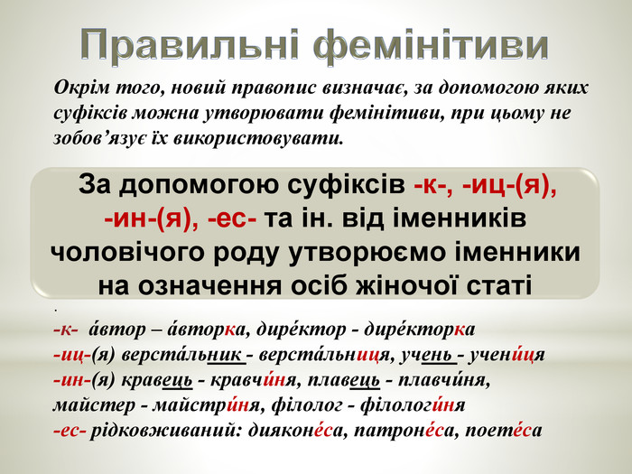
Уживання фемінітивів

Slide 9
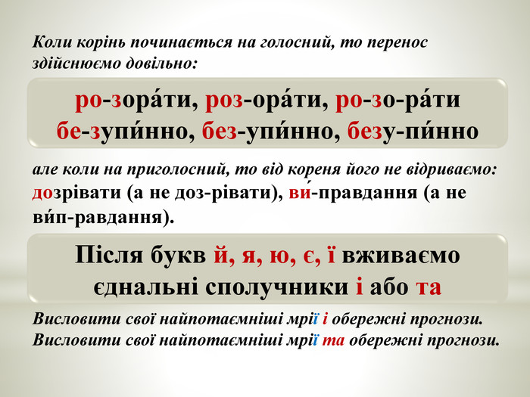
правила переносу окремих слів уживання єднальних сполучників

Slide 10
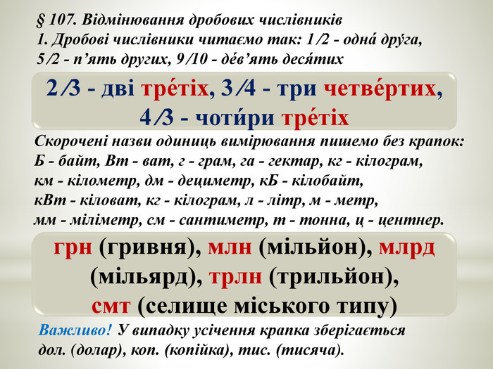
написання скорочених та усічених назв

Slide 11



Уживання великої літери
У назвах свят День Незале́жності Украї́ни, День Собо́рності Украї́ни, День Конститу́ції Украї́ни з великої букви пишемо всі слова.

Slide 12
Уживання великої літери у словах
Трі́йця, Свята ́Трі́йця,
найменування осіб Святої Трійці (Бог Оте́ць, Бог Син, Бог Дух Святи́й) і слово Богоро́диця;
інші найменування Бога (Госпо́дь, Спаси́тель, Всеви́шній, Творе́ць) і Богородиці (Цари́ця Небе́сна, Ма́ти Божа, Пречи́ста Ді́ва);
прикметники, утворені від слова Бог, Господь (сла́ва Бо́жа, во́ля Госпо́дня, Бо́жий про́мисел);
у релігійних та церковних текстах займенники, що вживаються замість слова Бог (нехай святиться ім’я Твоє (Біблія).

